Slide 1
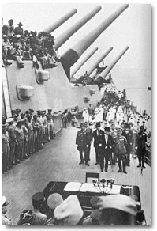
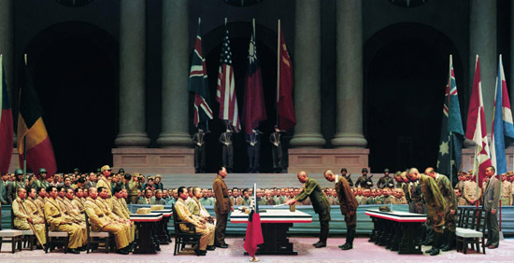

温故知新
两张图片反映的是什么场景 ？标志着什么？
Notes:
1

Slide 2
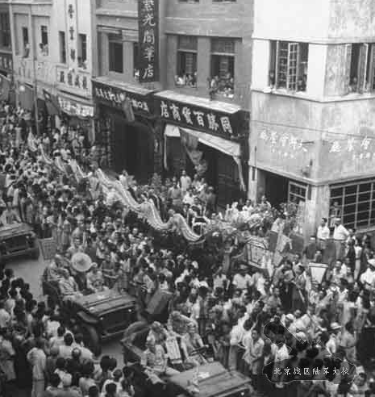
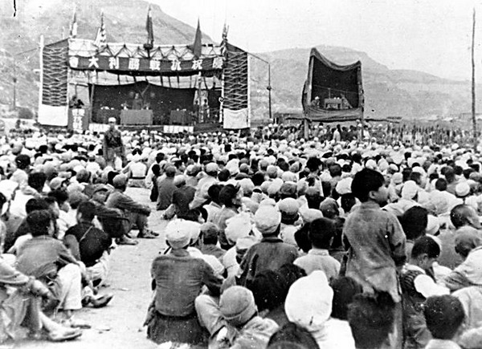
延安人民欢庆抗战胜利
庆祝抗战胜利的游行

Slide 3
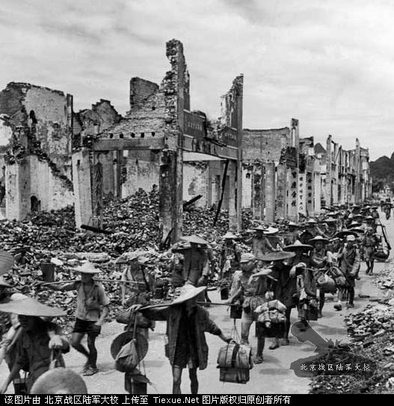
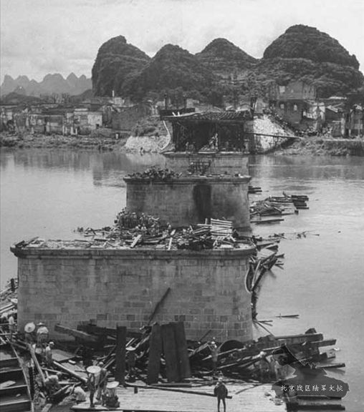
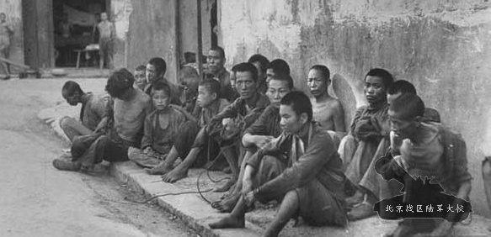
被日军炸毁的桂林解放桥
战争毁坏的城市
战争结束了，无家可归的人们

Slide 4
人们最大的心愿是什么？
1945年8月，《新华日报》上发表了一封读者来信
中国的老百姓，足足有三十多年没有享受过和平的日子，一面受敌人的侵略，一面不断内战，……我们对于战后和平的期望，就象饥饿的人等饭吃那样的急迫……我们反对内战，不管用什么法律来解释，我们还是要反对，如果内战，全中国人民都要遭受无穷的损害 ……
渴望和平、反对内战

Slide 5
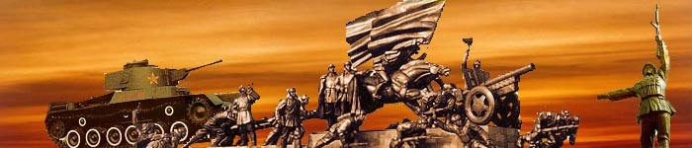
第七单元 解放战争
第23课 内战爆发

Slide 6
万急，延安
毛泽东先生勋鉴：
倭寇投降，世界永久和平局面，可期实现，举凡国际国内各种重要问题，亟待解决，特请先生克日惠临陪都，共同商讨，事关国家大计，幸勿吝驾，临电不胜迫切悬盼之至。 蒋中正
八月十四日
一电盼和平！
二电晓大义！
大战方告终结，内争不容再有，深望足下体念国家之艰危，悯怀人民之疾苦，共同戮力，从事建设。……有赖于先生之惠然一行，共定大计！
蒋中正八月二十日
惟目前各种重要问题，均待与先生面商，时机迫切，仍盼先生能与周恩来先生惠然偕临。则重要问题方得迅速解决，国家前途，实利赖之。兹已准备飞机迎迓，特再驰电速驾！
蒋中正八月二十三日
三电事周详！

Slide 7
假和平 真内战
国民党
今天的中心工作在于消灭共产党，日本是我们外部的敌人，中共是我们国内的敌人，只有在消灭中共才能完成我们的任务！ ——蒋介石1945年在国民党六大上的讲话
消灭共产党
消灭中共
我们明知共产党不会来渝谈判,我们要假戏真做,制造空气.
---国民党《中央日报》总主笔陶希圣
蒋介石的目的：
1、为发动内战争取时间
2、想在政治舆论上获得主动，把不愿和平的罪名强加在中国共产党身上。

Slide 8
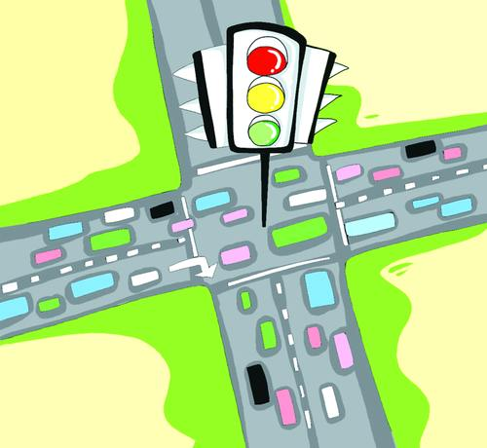
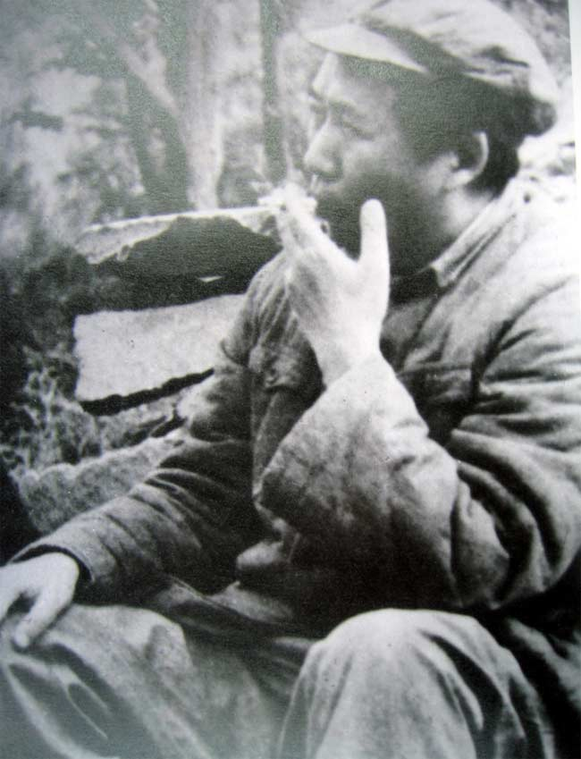
讨论
毛泽东的第一次选择！
去？还是不去？
中国的前途处在了一个十字路口……

Slide 9
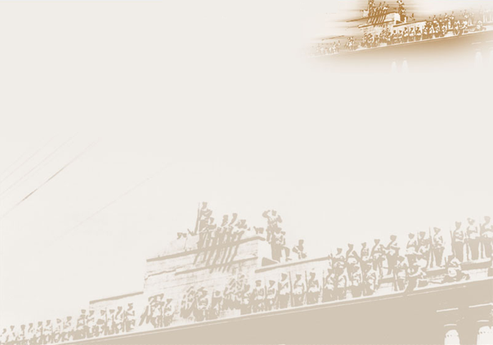
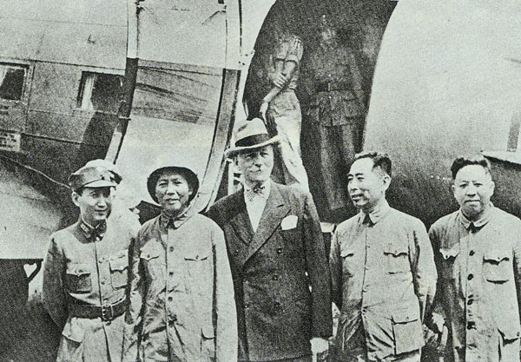
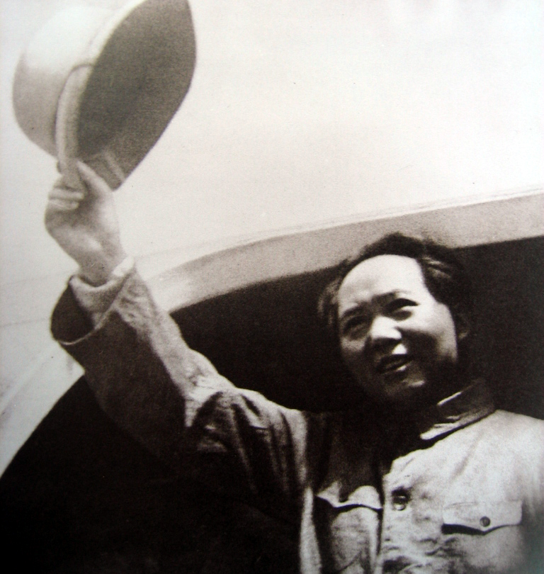
昨日下午三点多钟，毛泽东先生到了重庆。毛泽东先生来了！中国人听了高兴，世界人听了高兴，无疑问的，大家都认为这是中国的一件大喜事。
——重庆《大公报》社评《毛泽东先生来了！》1945年8月29日
大家为什么认为这是中国的一家大喜事？
1945年8月28日，中国共产党主席毛泽东应蒋介石邀请，
在美驻华大使赫尔利（左三）和国民党代表张治中（左
一）的陪同下，偕周恩来（左四）、王若飞（左五）
飞往重庆。这是起飞前在延安机场合影。
1945年8月28日，毛泽东赴重庆时，
向前来欢送的延安军民挥手告别
和平的希望

Slide 10
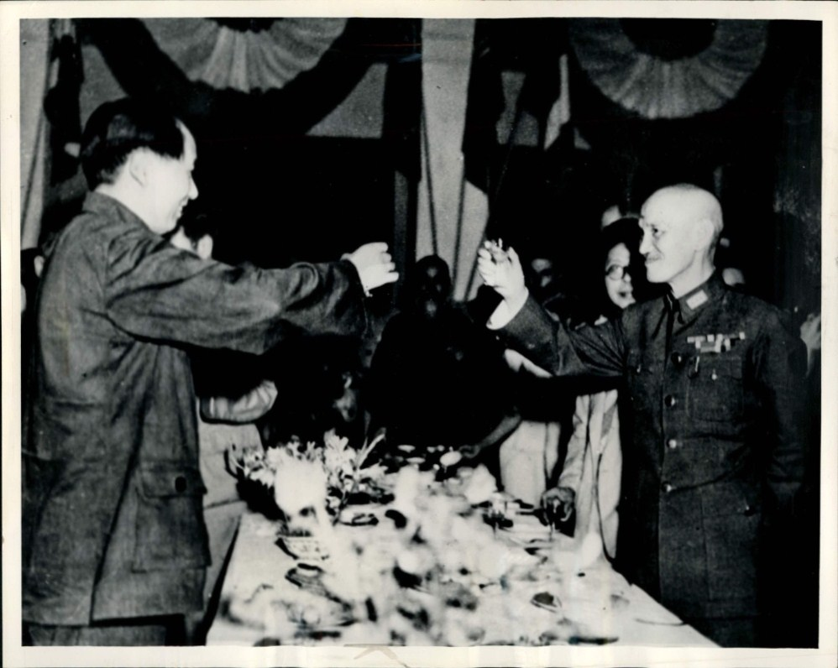
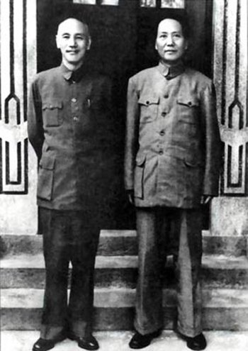

重庆谈判概况（时间、地点、中共代表、结果）
谈成了吗？
重庆谈判毛泽东和蒋介石互敬酒

Slide 11
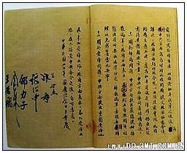
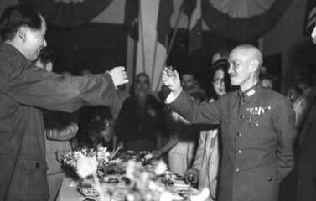
重庆谈判——谈判结果
时间：
1945年10月10日
文件：
《政府与中共代表会谈纪要》
“双十协定”
内容：
1、以和平、民主、团结、统一为基础，长期合作，坚决避免内战，建立独立、自由和富强的新中国；
2、召开政治协商会议，邀请各党代表和社会贤达协商国是，讨论和平建国方案。

Slide 12
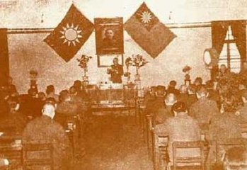
政治协商会议
时间：
1946年6月
地点：
重庆
内容：
建立联合政府、和平建国纲领、召开国民大会、修改宪法草案、整编军队等问题。
再次确定了避免内战，和平建国的方针。
意义：
重庆谈判与政治协商会议的召开，为中国实现民主统一、和平建国带来了一线曙光。

Slide 13


解放战争初期国共力量对比
 | 国民党 | 共产党
拥有军队 | 430万人 | 130万人
武器装备 | 接收100万日军装备， 取得美国大量武器 | 基本是步枪
拥有人口 | 3亿多人 | 1亿多
拥有地区 | 大城市，绝大部 分铁路交通线 | 小城镇、乡村、偏远地区

Slide 14
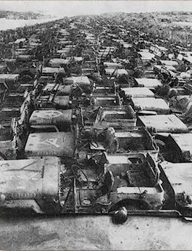
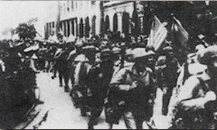
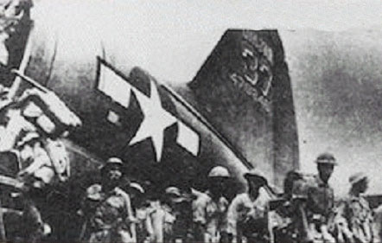
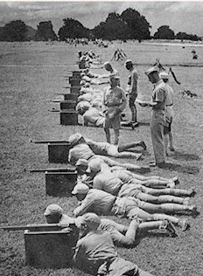
美国援助国民
党的军事装备
美军在塘沽登陆
美军教官帮助
训练国民党军
美国飞机空运国民党军队到内战前线

Slide 15
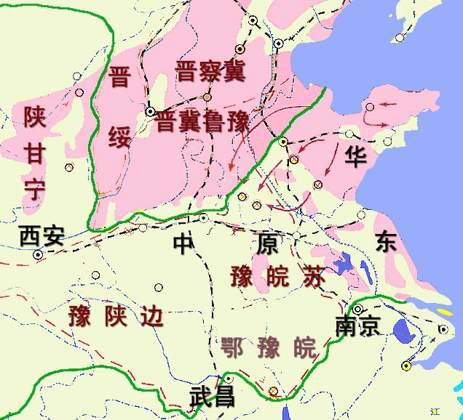
国民党发动内战
1、全面内战的爆发
1946年6月，蒋介石撕毁协议，密令军队向解放区进攻！
1946年6月进攻
中原解放区
全面内战爆发！

Slide 16
国
民
党
的
重
点
进
攻
1947年3月，国民党全面进攻被粉碎，开始发动了对陕北解放区与山东解放区的重点进攻。
陕甘宁
山东
延安

Slide 17
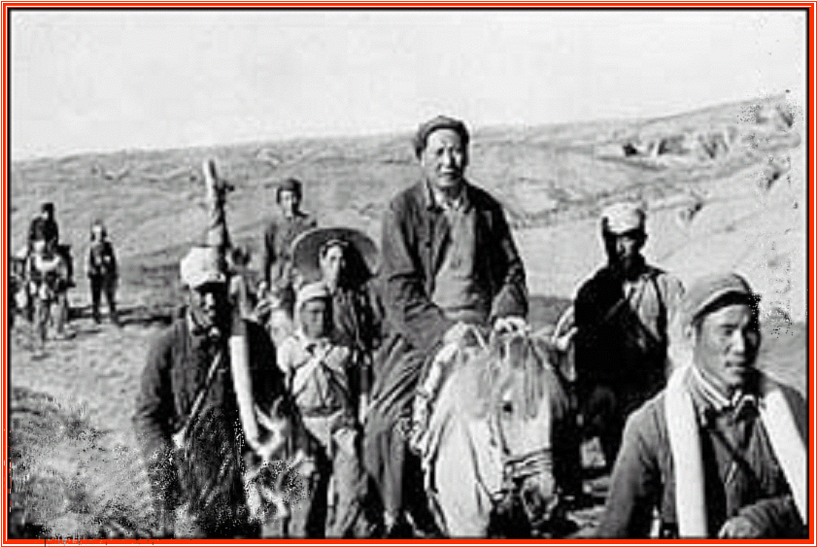
解放区军民的自卫反击
阅读课本p112的内容，运用具体史实，说说解放区军民是如何进行自卫反击的。

Slide 18
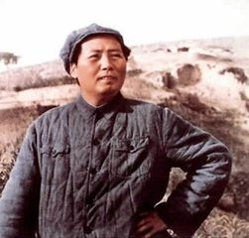
“一切反动派都是纸老虎”
以运动战为主要方式，以歼灭敌人有生力量为主要目标，集中优势兵力各个歼灭敌人的作战原则和方针。
结果：
粉碎了敌人的全面进攻

Slide 19
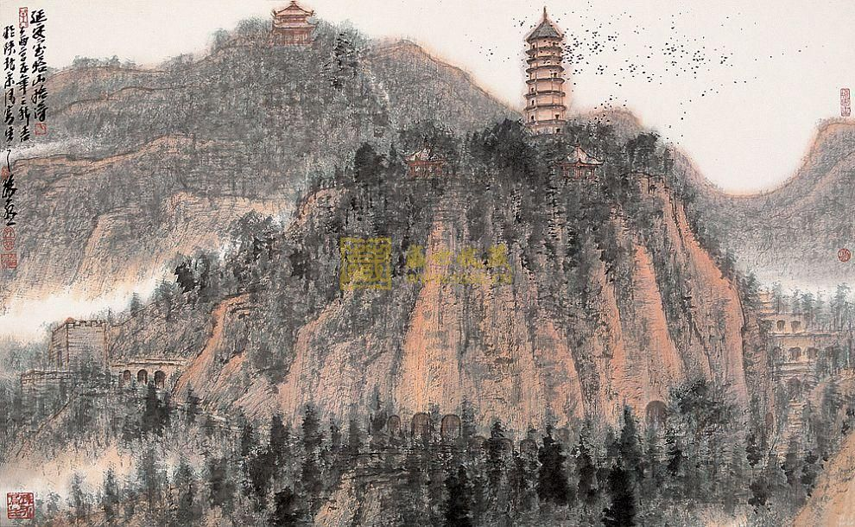
守？还是不守？
面对着敌众我寡，以及扎根十年之久的根据地延安……

Slide 20
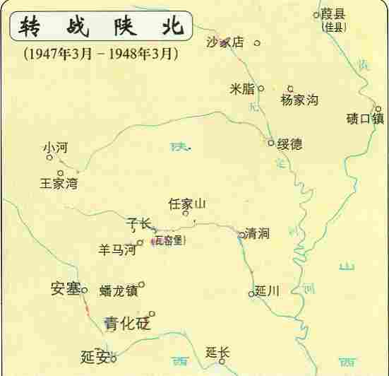
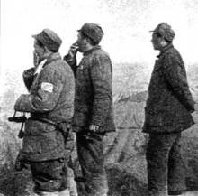
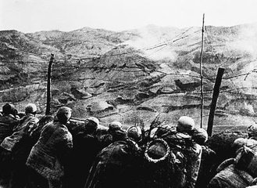
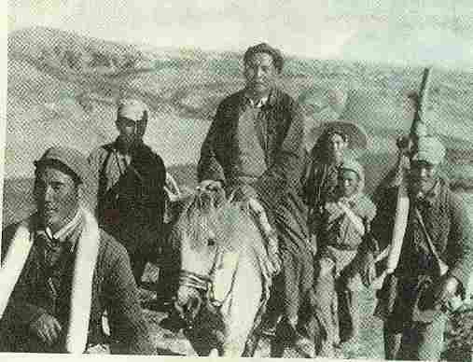
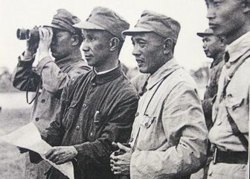
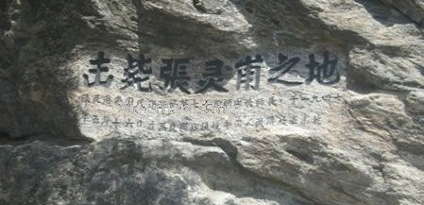
结果：粉碎了敌人的重点进攻
青化砭biān歼灭战
歼敌2万余人
孟良崮战役

Slide 21

内战爆发
一、重庆谈判
时间、人物、目的、结果
二、国民党发动内战
内战开始标志、全面进攻、重点进攻
三、解放区军民的自卫反击
作战策略、粉碎全面进攻和重点进攻

Slide 22

1．假如你在百度搜索引擎中输入“1945年”、“毛泽东”、“双十协定”这三个关键词，最有可能出现的事件应该是（ ）
A．遵义会议 B．西安事变
C．中共七大 D．重庆谈判
2．流行词汇反映了时代的主题，“和平、民主”最有可能流行于（ ）
A．北伐战争时期 B．抗日战争时期
C．国共重庆谈判期间 D．解放战争期间
D
C

Slide 23
3.既参加了西安事变的和谈，又参加了重庆谈判的中共领导人是（ ）
A．毛泽东 B．周恩来
C．叶挺 D．彭德怀
4.全面内战爆发的标志是（ ）
A．重庆谈判 B．国民党进攻中原解放区
C．共央转战陕北 D．刘邓大军挺进大别山
B
B

